Slide 1
Assemblée Générale
de l’A.A.C.L.E.
du vendredi 17 décembre 2021
Au Lycée Hôtelier Aix-Marseille
114, Avenue André Zenatti
13008 Marseille
1/Lcl Constantin LIANOS 17 12 2021

Slide 2
Assemblée Générale
du vendredi 17 décembre 2021
en présence de:
Général Jean-Paul ANDRÉOLI, Vice-président SMLH 13,
Col Antoine IBANEZ, ancien CDC 13ème DBLE, (MAV) « Président du Comité des sages »
Lcl Jean-Claude BAFFIE, Président ACVG des BdR, VP SMLH 13 (MAV)
Mr. Daniel BECKER, Président UDAC 13 (MAV)
Mr. Gérard VITALIS, Vice-président ANMONM 13, VP- ACVG-BDR, Président de l’Association Sidi Brahim
2 Lcl Constantin LIANOS 17 12 2021

Slide 3
3 Lcl Constantin LIANOS 17 12 2021

Slide 4
Assemblée Générale
du vendredi 17 décembre 2021
Ordre du jour
Création réseaux 1978
Kolwezi
Membres réseaux : 210 916
Membres à vie : 203
Membres AACLE 1 191
Convocation AG 2021
4/Lcl Constantin LIANOS 17 12 2021

Slide 5
Ordre du jour
09H 00 : Ouverture de l’assemblée générale par le président.
* Minute de silence à la mémoire des nos disparus depuis la dernière AG,
* Présentation de l’ordre du jour (président)
* Rapport financier (contrôleur aux comptes 2021, vote).
* Présentation du budget 2022 (président, vote)
* Rapport d’activités à temps réel sur le site ML (président, vote)
* Rapport moral (président, vote)
* Renouvellement des membres du conseil d’administration (Vote)
* Point de situation sur les adhésions à l’AACLE : membres actifs, membres à vie et d’honneur, amis de la communauté Légionnaire, bienfaiteurs, les rayés des contrôles et blacklistés.
* Rappel du barème des cotisations à vie et annuelles.
* Affiliations: -ASAF,-UDAC-13, ACVG-13 -SAMLE SF-Paris SF-Aubagne,-SN-PACA, ACOMAR,- AFN, UNC, AAMLE (Abonnement KB) (vote)
* Communication : site de Monsieur Légionnaire, réseaux ML, de AACLE et ANACLE, képi blanc, presse nationale et locale.
* Modification des statuts et du règlement intérieur de l’AACLE.
5/Lcl Constantin LIANOS 12 12 2021

Slide 6
Ordre du jour suite
* Action sociale et d’entraide de l’A.A.C.L.E. (vote).
* Planification des activités 2022 : Cérémonies, conférences, visites
* Projets voyages : Pas de voyage 1er semestre 2022
* Pèlerinage en 2023 en TS période Pâques catholique
* Actions de mémoire (président)
* Placement et aide aux anciens jeunes Légionnaires fin de contrat
* Forum de l’emploi à Marseille en 2022 – «Job dating» (vote)
* Comité des sages * Section féminine * Commissions
* Rappel du protocole de l’AACLE sur les décorations officielles et associatives ainsi que les insignes (vote).
* Participations de nos délégués et porte-drapeaux aux manifestations officielles et patriotiques (vote).
* Les repas de cohésion et leur périodicité, conférences visio-conférences, cérémonies fêtes et séances de chants, (vote).
* Questions diverses et tour de table.
6/Lcl Constantin LIANOS 17 12 2021

Slide 7
Rappel statuts AACLE et ANACLE
-L’AACLE est administrée par un conseil d’administration, composé de 5 membres minimum à 25 Membres maximum.
- en cas de vacance, le conseil prévoit au remplacement provisoire de ses membres, leur remplacement définitif intervenant lors de l’Assemblée Générale qui suit,
- Il n’y a pas de limite d’âge pour les administrateurs
- Le président est élu à l’occasion de la réunion du CA par les membres du Conseil d’Administration (appelés grands électeurs). Il est obligatoirement issue de la Légion étrangère minimum 5 ans de service ainsi que les vice-présidents et porte-drapeaux. En revanche les autres administrateurs peuvent être non anciens Légionnaires.
-Les épouses sont admises et peuvent prétendre également faire partie du CA avec une mission bénévole spécifique donnée par le Président;
7 Lcl Constantin LIANOS 17 12 2021

Slide 8
Rappel statuts AACLE et ANACLE
- Conditions pour être élu président de l’AACLE, le candidat est obligatoirement issu de la Légion étrangère et il a servi au moins cinq ans comme Officier, ou Sous-officier ou Légionnaire.
- Le Vice-président délégué idem.
- Les autres vice-présidents au minimum 3 ans dans les corps cités.
- Le porte-drapeau est obligatoirement Sous-Officier ou Légionnaire, pas forcement le plus décoré.
- Les attributs sont tous les mêmes pour les membres sauf le béret vert portés uniquement par les anciens Officiers, Sous-officiers, Légionnaires et de la réserve oépartionnelle.
- Le gilet vert est porté par les anciens Officiers et Sous-officiers supérieurs.
- La question du port de béret vert a été posée pour les membres de l’AACLE servant dans la réserve citoyenne, la réponse est NON
8 Lcl Constantin LIANOS 17 12 2021

Slide 9
Rapport Financier 2021
Madame Patricia GOMEZ-BASQUEZ
Monsieur Christian MICHEL
Commissaire aux comptes
Haut Fonctionnaire honoraire de la Direction générale des Finances publiques
9 Lcl Constantin LIANOS 17 12 2021

Slide 10
Contrôle des comptes
Vérification des comptes de l’Amicale des Anciens Combattants de la Légion Etrangère.
Rapport du vérificateur aux comptes pour l’exercice de l’année 2021 de l’Association des Anciens Combattants de la Légion Etrangère.
Suite au mandat qui m’a été confié par le Lcl Constantin LIANOS, président, sur la base des documents présentés, nous avons (le 14 décembre 2021), procédé au siège, à la vérification des comptes de l’association pour l’exercice allant du 1er janvier au 31 décembre 2021.
Le compte général fait ressortir un avoir de 22.909,76 € au 14 décembre 2021 réparti comme suit :
- livret A : 22.950,00 €
- Compte bancaire : 12.104,75 €
- Numéraire : 224,40 €
Total général : 35.279,15 €
10 Lcl Constantin LIANOS 17 12 2021

Slide 11
Contrôle des comptes et bilan
Les contrôles effectués par pointage (factures, relevés de comptes bancaires, registre journal et autres pièces comptables) nous ont permis de constater l’exactitude de la comptabilité et l’existence de pièces justificatives probantes pour chacune des opérations vérifiées.
En conséquence, nous vous recommandons d’approuver les comptes présentés pour l’année 2021, d’en donner décharge aux responsables et de remercier la trésorière pour son excellent travail.
Fait à Marseille le 14.12. 2021
Monsieur Christian MICHEL, Haut Fonctionnaire honoraire de la Direction générale des Finances publiques
Commissaire aux comptes
11 Lcl Constantin LIANOS 17 12 2021

Slide 12
Bilan au 17 12 2021
Compte courant | 12 104,75 €
Livret A | 22 950,00 €
Solde numéraire | 224,40 €
Total général | 35 279,15 €
17 12 21 -Règlement 52 repas (AG) 17 12 21 -Don « Bleuet de France » 25 12 21 -Règlement gerbe mémoire Chœurs Armée Rouge Total général estimé …………. Attention il faut prendre en compte que 56 membres ont réglé leurs cotisations pour 2022 ! 3 membres ont réglé leurs cotisations pour 2023 ! | 1 603,00 € 100,00 € 100,00 € 33 476,15
12 Lcl Constantin LIANOS 17 12 2021

Slide 13
Bilan au 10 12 2020
Pour mémoire
Avoir général | 22 909,76 €
Compte bancaire | 5.476,83 €
Livret A | 17 255,14 €
Solde numéraire | 177,79 €
Total général estimé | 22 909,76 €
13 Lcl Constantin LIANOS 17 12 2021

Slide 14
Approbation des comptes quitus
à la trésorière
VOTE
14 Lcl Constantin LIANOS 17 12 2021

Slide 15
Budget prévisionnel 2022
Libellé | Recettes | Dépenses
Salon de thé | 300, 00 € | 200,00 €
Boutique | 1 200,00 € | 1 000,00 €
Repas | 8 000,00 € | 7 800.00 €
Cotisations et divers | 3 500,00 € | 1 200,00 €
Dons | 2 150,00 € | 1 500,00 €
Pots et service d’accueil |  | 600,00 €
Fourniture Bureau, ordinateur Photocopieur + divers bureautiques | Refonte du site web et MAJ logiciels ! | 2 300,00 €
Frais bancaires |  | 50,00. €
Internet et droit d’auteur |  | 300 €
Timbres et frais bancaires |  | 200 €
Total | 15 150,00 € | 15 150,00 €
La balance de 00,00 €
15 Lcl Constantin LIANOS 17 12 2021

Slide 16
Approbation du budget prévisionnel 2022
VOTE
16 Lcl Constantin LIANOS 17 12 2021

Slide 17
RAPPORT D’ACTIVITE
Ce rapport permet de faire le point sur les activités de l’AACLE et ANACLE sur les 12 derniers mois.
TOUT EST NOTE EN TEMPS REEL SUR LE SITE DE MONSIEUR LEGIONNAIRE
ACTIVITES AACLE ANACLE ET ML
Prochaine activité le 25 12 2021
VOTE
17 Lcl Constantin LIANOS 17 12 2021

Slide 18
RAPPORT MORAL
Ce rapport moral permet de faire le point sur les 12 derniers mois avec un regard sur le plan international, national, local, sur le rayonnement, le recrutement et la projection dans l’avenir de notre association.
Chaque pays ses khmers !
En France nous avons nos verts !
18 Lcl Constantin LIANOS 17 12 2021

Slide 19
RAPPORT MORAL suite
Sur le plan international, nous constatons
- Crise sanitaire, immigration incontrôlable ! Corruption !
- ONU islamisé - voilé et géré par le tiers/monde
- OTAN infiltré et discrédité à cause des lobbying anglo-saxons. Le fiasco des sous-marins!! Encore un peu les frégates grecques idem !
« Black friday », « happy hour »… Ces anglicismes qui envahissent le commerce. À suivre…” Y en a marre !!!
- Une Europe sans politique étrangère ! Et qui personne n’écoute !
- Les loges gèrent secrètement la planète et ne pensent qu’à la mondialisation et au grand remplacement au détriment de notre civilisation judéo-chrétienne! Ils se sont promis depuis 1905 !
- La France perd sa crédibilité internationale !
- La langue française subit des revers face l’anglais et +
- Brexit : début de l’effondrement de l’Europe !
Nos politiques n’ont aucune marge de manœuvre ! ils sont sous la tutelle cynique de Bruxelles
19 Lcl Constantin LIANOS 17 12 2021

Slide 20
R/MORAL suite – dans les 3 ans nos réunions se dérouleront dans le metaverse !!!
Noël», «Marie»… bientôt bannis de Bruxelles !
-Au secours ! La terrible Commissaire européenne à l'Egalité, Helena Dalli, la maltaise sort un petit livret des mots à proscrire pour plus "d'inclusion" : au revoir Noël, Marie, Monsieur ou Madame !
-Cette pseudo-Commission technocratique qui œuvre contre les peuples sombre désormais dans le wokisme... Il y a urgence à échapper à leur tutelle : Urgence à libérer la France !
-En France, nous avons nos décolonieux et nouvelles porteuses de valises comme Bachelot qui souhaite avancer de 10 ou 15 ans l’ouverture des archives de la guerre d’Algérie, un pays construit de A à Z par les français !
-Le roi Louis-Philippe se donnerait des coups des pieds dans sa tombe !
20 Lcl Constantin LIANOS 17 12 2021

Slide 21
RAPPORT MORAL suite
Terrorisme !
La France est en convalescence depuis le dernier carnage !
les renseignements peinent à se faire entendre
ils sont nombreux mais leur «logiciel est incompatible
La sécurité intérieure laisse à désirer ! Aux TOM et DOM idem, 3ème référendum en NC, le Khmer vert Jadot conteste !
Les profils hybrides des voyous qui se radicalisent !
Les Français ont peur ! Leur pouvoir d’achat diminue !
Tout augmente sauf pensions et salaires !
l’immigration clandestine bat les records ! 20 milliards par an! Et à coté de ça on vous dit qu’il faut les intégrer.
Seul le Cardinal SARAH a eu le courage de dire la vérité !
La France vit en crédit depuis le 15 11 2020 !
Les gens sont tristes ! Nous subissons une gestion d’une élite corrompue qui nous a trahi y compris avec le Pacte de Marrakech ! Affaire Squarcini : LVMH reconnaît les faits et accepte une amende de 10 millions d’euros
21 Lcl Constantin LIANOS 17 12 2021

Slide 22
Rapport Moral suite
- LA PESTE OU LE CHOLERA
IL FAUT CHOISIR
Les propositions des Républicains étaient pourtant plébiscitées par les Français déjà en 2018 !
-84% pour l’isolement en prison des détenus radicalisés
-80% pour l’expulsion des fichiers « S » étrangers
-78% pour l’interdiction du retour de ceux partis faire le djihad
-73% pour la rétention administrative des fichés les plus dangereux
-72% pour la déchéance de nationalité des binationaux condamnés pour terrorisme.
Source : sondage ELABE pour BFMTV et Pollingvox pour LR avril 2018
Avez-vous entendu les candidats pour 2022 à ce sujet ?
22 Lcl Constantin LIANOS 17 12 2021

Slide 23
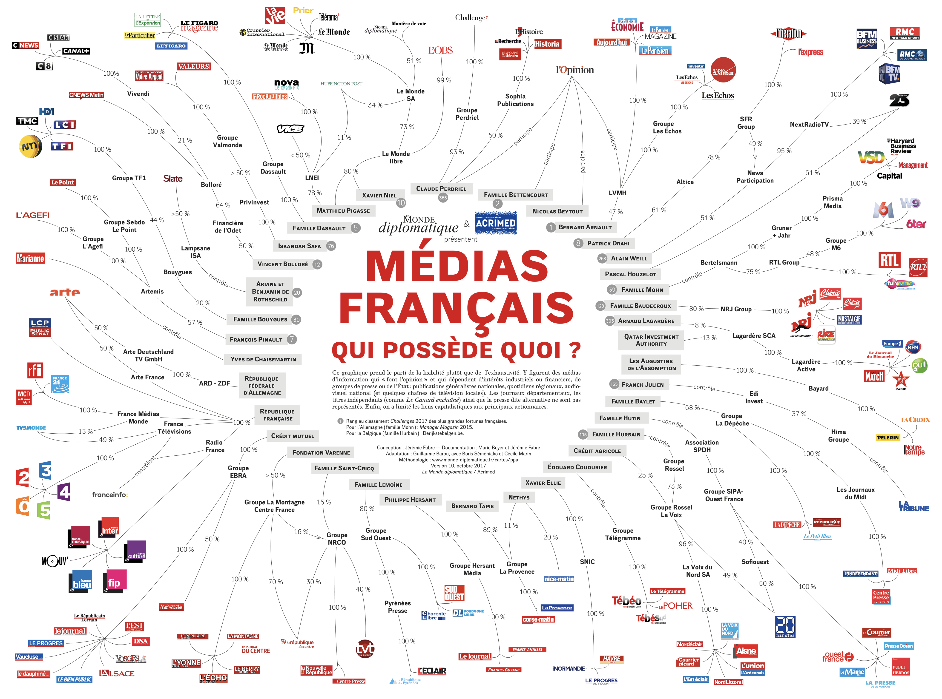
RM - LA PESTE OU LE CHOLERA
IL FAUT CHOISIR suite
22 Lcl Constantin LIANOS 17 12 2021

Slide 24
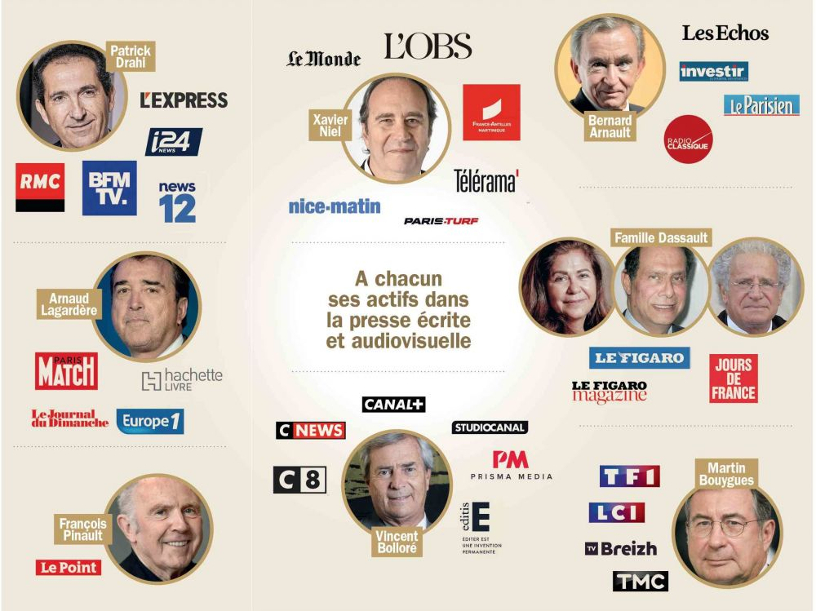

Slide 25
Rapport moral suite
-Marseille fait parler d’elle ! La pègre a pris le relais des gestionnaires de nos cités et installent leurs trafics !
- Clientélisme, dépenses illégales et subventions opaques !
-Des sénateurs condamnés continuent à exercer avec le bracelet au pied !!! 30 heures de travail pour les éboueurs !!! Étrennes ?
-Une ambiance délétère !
-Les Marseillais fuient le centre ville ! J’ai relu le livre de José d’Arrigo : « Faut-il quitter Marseille ?»
Je commence sérieusement à réfléchir ! Et la question se pose devant cette corruption galopante et les trahisons à tous les étages et à tous les niveaux ! Que faire ? Il reste un espoir pour 2022, nous prendrons acte à l’issue .
Nous le savons tous ! «Marseille» on l’aime et on la déteste en même temps ! Mais là on ne reconnais plus cette ville ! Mes ancêtres hallucinent dans leurs tombes depuis quelques temps !
Je ne souhaite pas parler des fouilles de la Corderie !!!
25 Lcl Constantin LIANOS 17 12 2021

Slide 26
Rapport moral suite
- En 2017 je vous parlais déjà de 5 catégories de personnes que j’ai rencontré depuis ma plus jeune âge :
- Les fidèles au système et vous remercie de votre fidélité.
- Les aigris du système.
- Les parasites qui font semblant d’avancer le système
- Les clandestins !
- Les délinquants
Conclusion en deux mots :
il y a ces qui font le café et ceux qui le boivent
***
Nos litiges : - droit d’auteur et droit d’images !
- exclusion de l’AACLE et du réseau !
26 Lcl Constantin LIANOS 17 12 2021

Slide 27
Rapport Moral suite
-Ceci est valable pour toutes les communautés, la notre n’est pas exempte loin s’en faut. Les compilations en font état dans la rubrique « malfrate », trop long pour énumérer ici toutes ces actions qui nuisent l’image de notre Institution d’active et la communauté Légionnaire !
Les usurpateurs et Faux C... porteurs des fausses décorations et des tenues militaires fantaisistes avec le grade qu’ils n’ont jamais obtenu, faisant des conférences devant un parterre d’autorités civiles et militaires ont été mes préoccupations au quotidien depuis 2000, année de ma mutation à Marseille. C’est comme un aimant il faut qu’ils tombent sur moi !
Des personnes sans scrupules qui viennent pour tirer profit par tous les moyens sans faire le moindre effort. Très malins et ils savent s’intégrer et mettre en confiance nos anciens jusqu’à leur demander des appels de fond pour le montage des sociétés bidons. Deux membres en fait les frais d’un officier sans scrupoules après un passage siki de trois ans à état-major la Légion. En en plus il insistait que je lui donne l’annuaire électronique de l’AACLE et des réseaux de Monsieur Légionnaire !
27 Lcl Constantin LIANOS 17 12 2021

Slide 28
Rapport Moral suite
Les préparation des cv et entretiens avec des Légionnaire de FdC en 2020 et 2021 ont eu lieu en ligne ou via visio-conférence!
Toute une éducation à refaire ! La plus part de FdC partent non préparés ou mal préparés !
Dire et écrire sur son CV qu’il était 1er Grenadier voltigeur de sa section c’est ridicule!
Comme je l’ai déjà dit ! pas d’inquiétude en revanche pour nos Généraux ! les Officiers et Sous-Off Supérieurs non plus, Ils préparent bien leur reconversion et fuient le monde associatif à des rares exception près !
Mais à partir du grade du Sergent-chef et vers le bas c’est plus que précaire ! c’est la galère ! et sans CBC ils ne peuvent opter pour la naturalisation ! les clandestins et terroristes qui débarquent.
En revanche, il n’y a pas de problème! Cela coute à la France 20 milliards !
28 Lcl Constantin LIANOS 17 12 2021

Slide 29
Rapport Moral suite
Nous sommes la plus grande association de la communauté Légionnaire.
Notre association est indépendants et ne reçoit ni subventions de l’état ni quelconque aide des collectivités territoriales!
Aujourd’hui nous avons des membres dans les cinq continents et nos actions sont appréciées.
Sans faire l’ombre ni à polémiquer, après avis des membres du CA et du Conseil des Sages seront mises au vote pour: l’ASAF UDAC-13, SF-Paris SF-Aubagne, SN-PACA, SAMLE, ACOMAR et l’ACVG de BDR (dite Coordination) qu’à la condition déjà évoquée à nos assemblées générales depuis l’année 2000.
NE PAS TOUCHER A L’AACLE !
Pour répondre à nos membres éloignés de Marseille nous avons créé l’ANACLE ce qui ne change en rien dans notre travail de bénévolat mais cela nous permet de mieux les suivre et remercier surtout les personnes altruistes qui se dévouent sans cesse.
29 Lcl Constantin LIANOS 17 12 2021

Slide 30
Rapport Moral – Rappel !
Historique: Une mutuelle fut crée par les épouses des officiers et Sous-officiers et Légionnaires. La mutuelle des anciens a vu le jour en 1888 ! Nos origines et le début de la vie associative de la Légion a bien démarré à Marseille !
La loi 1901 n’est arrivée que trois plus tard et les chapitres d’application encore plus tard !
Historiquement depuis sa création cette mutuelle a été toujours appréciée par certains détestée par d’autres !
La maison du Légionnaire d’Auriol nous la devons à l’AALE de Marseille et à son président de l’époque !!! pour gagner gain de causse il a été incarcéré car il s’est battu pour les retraites des Légionnaires d’origine allemande ! durant la 1ère guerre ainsi que pour la 2ème !
Rien n’a changé donc depuis 1931.
C’est vrai que le parisiens sont coupés de la réalité du terrain, c’est classique ! Qu’ils y restent !
30 Lcl Constantin LIANOS 17 12 2021

Slide 31
Rapport Moral suite
LES COMPILATIONS C’EST SUIVANT MON EMPLOI DU TEMPS - RESUME
En préambule, A l’Honneur , Le morning zapping, En forme, en panne, Podium de la médiocrité, Justice au singulier -Vu du droit, Bottin mondain, Editos :
1 - ENJEUX DE LA DEFENSE - DOCTRINE - CONCEPTS - MISSIONS - ETHIQUES - DROIT - LAÏCITÉ
2 - RELATIONS - INTERNATIONALES
3 - GEOPOLITIQUE- GEOSTRATEGIE- DISSUASION - DIPLOMATIE - G7 et plus si affinités !
4 - ARMEMENTS - MATERIELS - INDUSTRIES - ECONOMIE - TRANSPORTS :
5 - LES FORCES ARMEES - AIR-MER-TERRE - GENDARMERIE - POLICE - INTERPOL - SECURITE CIVILE :
6 - ARMEES - NATION - SOLIDARITE - ANCIENS COMBATTANTS - DEVOIR DE MEMOIRE - IN MEMORIAM
7 - RENSEIGNEMENTS - MENACES - ESPIONNAGE - GUERRE FROIDE - DESINFORMATION - TRAHISONS -
8 - TERRORISME - ANTI-TERRORISME - SALAFISME - FRERES MUSULMANS - MAFIAS - ATTENTATS- COMPLOTS-
9 - ZONES DE CONFLITS - PROCHAINS CONFLITS - OPEX - SAHEL - RETEX :
10 - SURETE - SECURITE-INTERIEURE - PREVENTION - INTEGRITE DU TERRITOIRE - POLITIQUE
11 - CYBER - CRIMINALITE - RESEAUX - CONFLITS SOCIAUX - HIGH TECH :
12 - NUCLEAIRE - DISSUASION - NRBC - RISQUES DES NOUVELLES TECHNOLOGIES - ESPACE :
13 - COMMUNIQUES ET RAYONNEMENT
14 - ECOLOGIE - ENERGIE - ENVIRONNEMENT - CLIMAT - TAXES - IMPÔTS IR - CATASTROPHES
15 - GEOPOLITIQUE DE LA CULTURE - MONDIALISATION
16 - GEOPOLITIQUE DE L’INFORMATION :
17 - SANTE - PANDEMIES :
18 - REVUE DE PRESSE DES CHOSES MALFRATES :
19 - CHRONIQUES :
20 - PRESSE ÉTRANGÈRE :
21 - POSTES A POURVOIR POUR LES ACTIFS, BENEVOLES ET RETRAITES :
22 - INSOLITES : « JE CHERCHE DES VOLONTAIRES »
23 - LIENS INTERESSANTS
31 Lcl Constantin LIANOS 17 12 2021

Slide 32
Approbation rapport moral 2021
VOTE
32 Lcl Constantin LIANOS 17 12 2021

Slide 33
Renouvellement du Conseil d’Administration!
Assemblée générale extraordinaire
Renouvellement des membres du Conseil d’Administration AACLE
Présidence de l’AACLE à compter du 17 décembre 2021
Assemblée générale ordinaire
33 Lcl Constantin LIANOS 17 12 2021

Slide 34
Renouvellement du Conseil d’Administration!
Assemblée générale extraordinaire
• Cooptation de trois nouveaux membres
ADC Yves GALVEZ, (AL) (Gardanne-France DL itinérant)
Pr Franck BILLMANN, (Résa OPS -Heidelberg Allemagne DL -Mec voyages)
Mr. Fréderic BENOLIEL, ancien otage des Khmers rouges (Tokyo - Japon)
Cne Jean-Paul GIORGI, membres de l’AACLE depuis nombreuses années et assidu à nos activités et en particulier pour le montage et démontage
34 Lcl Constantin LIANOS 17 12 2021

Slide 35
«Conseil d’Administration au 17 12 2021»
1 Lcl Constantin LIANOS (Officier TE, Président-fondateur) 2024
2 Lég 1re cl. Egon HOLDORF, AL, VP, délégué ONACVG13) 2024
3 Major Dante STEVENAZZI , VP, traditions et chants) 2024
4 Mr. Rolland LANDRE, AL, VP, délégué Souvenir Napoléonien 2024
5 ADC Ronald STARR, AL, VP, Relations publiques 2023 BdR 2024
6 Lcl Jean-Michel HUDRY, AOLE, conseiller Cyber 2024
7 Cne Thierry LECAILLON, OR - Délégué - réalisation cartes des membres 2024
8 ADC Nebojsa RADULOVIC, AL, suppléant chants 2024
9 Docteur Jean-Paul BRESSIN, AOLE, Médecin coordinateur 2024
10 Mme Edith STADLER, conseillère, présidente section féminine 2024
11 Mme Anne-Marie BRESSIN, commission sociale 2024
12 Mme Patricia GOMEZ-BASQUEZ, assistante du président, trésorière 2024
13 Cpl. Samuel GORON, AL, délégué UNEO, 2024
14 Cch. Vincenzo ROMANO, AL, Délégué Saint Vincent de Paul 2024
15 Cch. Michel LIMBOVICI, AL, (Sécurité) 2024,
16 Cch. Ahmad ALY-MOHAMED AL, 2022, Del itinérant, 2024,
17 Cpl. Eddy COULANGES, AL Del itinérant, 2024,
18 Ltn Gilles CHAMPROUX, (Sécurité) 2024,
19 Cdt Marcel BENIMELI, (Sécurité) 2024,
20 ADC Yves GALVEZ , AL, Del itinérant 2024
21 Pr. Franck BILLMANN, Del Allemagne 2024
22 Mr. Fréderic BENOLIEL, Del Japon 2024
23 Cne Jean-Paul GIORGI, Del Aude (MAV en cours) 2024
35 Lcl Constantin LIANOS 17 12 21

Slide 36
Approbation des membres du
« Conseil d’Administration »
VOTE
36 Lcl Constantin LIANOS 17 12 2021

Slide 37
«Conseil d’Administration au 17 12 2021»
Les membres du CA ne sont pas là pour la carte de visite..
L’administrateur est un fédérateur et un recruteur, nos administrateurs sont nos ambassadeurs H/24
Ils ne peuvent parler au nom de l’AACLE ou ANACLE que lorsque ils sont mandatés par le président. En aucun cas ils ne peuvent parler au nom de la Légion d’active.
Ils ne peuvent prendre part aux manifestations politiques en tant que membres de l’AACLE mais en tant que citoyen.
En revanche les administrateurs doivent avoir une fonction spécifique dans l’organigramme de notre association.
Par ailleurs, ils sont autorisés à faire réaliser leurs cartes de visite avec les logo (s) de l’AACLE, et/ou ANACLE suivant leurs statuts.
37 Lcl Constantin LIANOS 17 12 2021

Slide 38
«Conseil d’Administration - Relations publiques»
Les administrateurs ont droit d’utiliser les logos de nos associations, voici un exemple :
****
Association des Anciens Combattants
de la Légion Étrangère
Adjudant-chef (er) Ronald STARR
Vice-président
42, rue des Myosotis
F-13001 Marseille
Tél.: +33 (0) 6 31 37 71 88
@ :altrs286@gmail.com
www.monsieur-legionnaire.org
38 Lcl Constantin LIANOS 17 12 2021

Slide 39
Association des Anciens Combattants
de la Légion Étrangère
Adjudant-chef (er) Ronald STARR
Vice-président
42, rue des Myosotis
13001 Marseille
France
Tél.: +33 (0) 6 31 37 71 88
@ :altrs286@gmail.com
www.monsieur-legionnaire.org
39 Lcl Constantin LIANOS 17 12 2021

Slide 40
Le bureau
Lcl Constantin LIANOS
Lég. 1re classe Egon HOLDORF
Caporal Roland LANDRE
ADC Ronald STARR
Mme Patricia GOMEZ-BASQUEZ
40 Lcl Constantin LIANOS 17 12 2021

Slide 41
Conseil des sages
Colonel Antoine IBANEZ (président) (AOLE)
Sénateur (h) Jean-François PICHERAL (AOLE)
Major Dante STEVENAZZI (AL)
Caporal Roland LANDRE (AL)
Légionnaire de 1ère Classe Egon HOLDORF (AL)
Caporal-chef Claude-Fernand LAGACHE (AL)
41 Lcl Constantin LIANOS 17 12 2021

Slide 42
Section féminine de l’AACLE
- Présidente : Mme Edith STADLER
- Vice-présidente : Mme Mariamo SUAREZ
- Secrétaire : Mme Sylvie RAZZANELLI-CARMONA
-Trésorière : Mme Patricia GOMEZ-BASQUEZ
- Pas de comptabilité séparée,
42 Lcl Constantin LIANOS 17 12 2021

Slide 43
Commission aide Juridique
Président :M. Jacques ANTONETTI (magistrat) MAV Marseille
Vice-président : Juge Jean-Louis BRUGUIERE (membre d’honneur)
Membre : M. Jean-Marie ARGOUD (magistrat) membre actif
Membre : Me Mike LABAKY, ( Liban) (membre d’honneur)
Membre : Me Nicolas AUDIER (Vietnam) MAV
Membre : Me Laurent DUBOIS (Japon) MAV
Membre : Me Henri de BEAUREGARD (Paris) (membre d’honneur)
43 Lcl Constantin LIANOS 17 12 2021

Slide 44
Chancellerie
• Lcl Constantin LIANOS
• Lcl Jacques BAURE
• Madame Patricia GOMEZ-BASQUEZ
44 Lcl Constantin LIANOS 17 12 2021

Slide 45
Commission culture
• Général Jean-Paul ANDREOLI, Vice-président SMLH 13, conférencier,
• Col Jean-Jacques DOUCET, écrivain, essayiste, conférencier,
• Lcl Constantin LIANOS, Président AACLE, ANACLE et ML, conférencier,
• Commissaire-en-chef Jean-Noël BEVERINI, poète, conférencier
• Professeur José d’ARRIGO, écrivain, essayiste, conférencier,
• Professeur Bernard LUGAN, écrivain, essayiste, conférencier,
• Mr. Jean-Louis BRUGUIERE, ancien juge de la cellule antiterroriste, écrivain, essayiste, conférencier,
• Mme Patricia GOMEZ-BASQUEZ, enseignante, conférencière,
45 Lcl Constantin LIANOS 17 12 2021

Slide 46
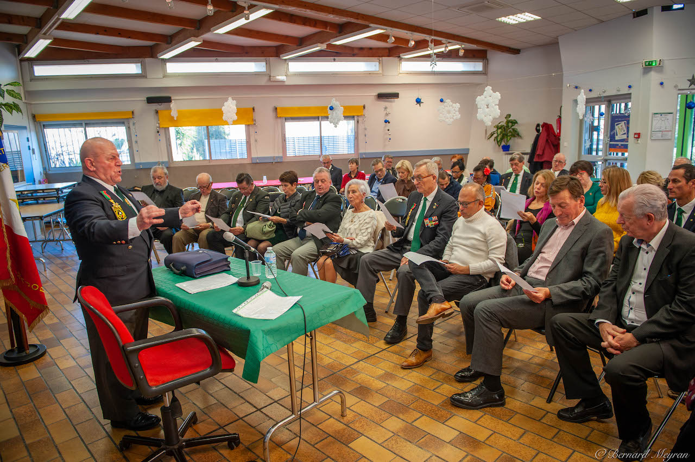
Commission tradition et chants
• Major Dante STEVENAZZI
• Adjudant-chef Nebojsa RADULOVIC
46 Lcl Constantin LIANOS 17 12 2021

Slide 47
Les délégués et chargés de mission auprès du président
• Chef de Bataillon Norbert HENRI (Hérault) MAV
• Sergent-chef Arnaud CONRAD (Paris - Ile de France) MAV
• Capitaine Thierry LECAILLON (Chambéry) MAV
• Adjudant-chef Yves GALVEZ (Délégué itinérant - Gardanne) MAV
• Docteur Jean BONICI (Marignane) MAV
• Caporal-chef Claude-Fernand LAGACHE (région Toulouse) MAV
• Médecin-colonel Daniel WEIMANN (Nouméa NC)
• Madame Hélène HIRMANN, Déléguée Souvenir Français MAV
• Capitaine Ireneusz KOSTEK (Polynésie Française) MAV
• Lcl (RC) Antoine PALAZZOLO (Espagne) MAV
• Mr. Frédéric BENOLIEL (Japon) MAV
• Sergent Philippe DAUE (Corée du Sud) MAV
• Commandant Jean-Pierre RAOUL (Thaïlande) MAV
• Mr. Benjamin DUPAL, (Singapour) MAV
• Maître Nicolas AUDIER (Vietnam) MAV
• Mr Régis GUILEM (Royen) MAV
• Adj Brice BOUCHOT (Var) (MAV en cours)
47 Lcl Constantin LIANOS 17 12 2021

Slide 48
Le mot de Mr Fréderic Benoliel
Délégué pour le Japon du 15 12 2021
Monsieur le Président, mon Cher Colonel,
Je vous confirme qu'il ne me sera malheureusement pas possible d’être parmi vous pour l’AG du 17 Décembre 2021. Sachez une fois encore que je le regrette profondément.
En dépit de mon absence je voudrais néanmoins que vous fassiez part à l’AG de la communication suivante de notre Délégation au Japon.
« Escomptant que la Stratégie de la Direction de l’ANACLE soit bien d’assurer ses activités et sa pérennité, notre proposition consiste à mettre en œuvre des actions de déploiement de notre Association autour de trois axes visant à fortifier :
- son RAYONNEMENT, par une action concrète de nos Délégués hors de métropole afin d’obtenir de nouvelles adhésions et d’initier des actions locales mettant en valeur l’ANACLE auprès des Autorités locales françaises, étrangères et du pays ou territoires d’accueil
- son DÉVELOPPEMENT, par un engagement fort dès 2022 des membres du Conseil d’Administration pour recruter au minimum une nouvelle adhésion chacun chaque année
- son AVENIR par des actions auprès des jeunes pour qu’ils nous rejoignent et initient des projets tout en assurant à terme la relève.
Je vous remercie pour l’attention que vous voudrez bien porter à notre proposition et vous souhaite, Monsieur le Président, ainsi qu’aux membres du CA et de notre association une excellente Assemblée Générale ».
Frédéric BENOLIEL, Délégué pour le Japon
48 Lcl Constantin LIANOS 17 12 2021

Slide 49
Commission mémoire
• Lcl Constantin LIANOS (Monde)
•Adjudant-chef Yves GALVEZ (Del itinérant,+cimetières militaires français à Madagascar)
• Caporal-chef Ahmad ALY MOHAMED (Dél. itinérant)
49 Lcl Constantin LIANOS 17 12 2021

Slide 50
Commission vestiaire pour l'I.I.L.E :
• Lcl Constantin LIANOS
• Madame Jeanne LIANOS
• Major Dante STEVENAZZI
50 Lcl Constantin LIANOS 17 12 2021

Slide 51
Commission sociale
Visites aux hospitalisés
• Docteur Jean-Paul BRESSIN, Médecin coordinateur de (ANACLE)
• Mme Anne-Marie BRESSIN, (Assistante)
• Lcl Constantin LIANOS, (monde)
• Chir/D/chef GUIDICELLI Christian-Marie, (Laveran et Plan-de-Cuques)
• Monsieur Marcel CHAPAPRIA, (Timone et Conception, + G. ROZAT)
• Caporal Samuel GORON, (Dél -UNEO)
• Cdt Jean-Pierre RIFFAUD, (Clinique Anne-Madeleine REMUZAT)
• Mme Marie-Claire RAULET, (Missions spécifiques)
• Cch Vincenzo ROMANO, (Missions spécifiques)
• Cpl Roland LANDRE, (Missions spécifiques)
51 Lcl Constantin LIANOS 17 12 2021

Slide 52
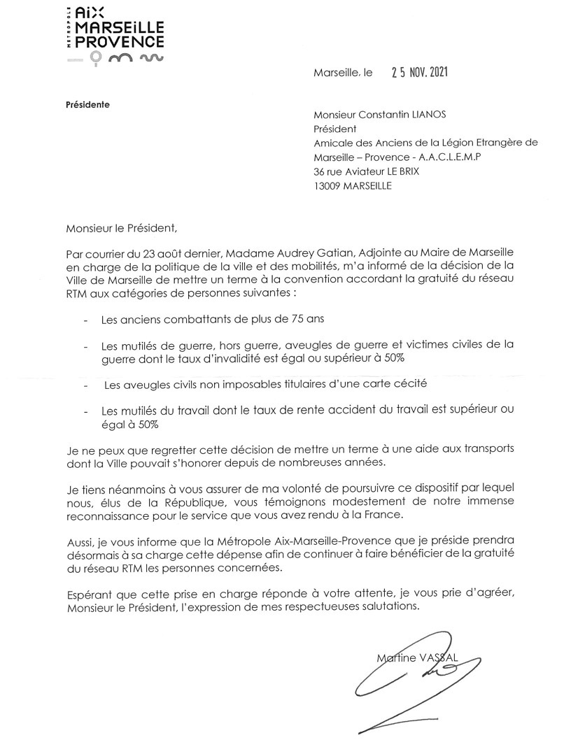
Commission sociale
52 Lcl Constantin LIANOS 17 12 2021

Slide 53
Affiliations
- ASAF - Oui
- UDAC-13 - Oui
- Coordination ACVG BdR - Oui / Non ?
- SAMLE - Oui / Non ?
- SF-Paris - Oui
- SF-Aubagne - Oui
- SN-PACA - Oui
- ACOMAR - Oui / Non ?
- AFN -Non - Dissolution
- UNC - Non
- AAMLE - Non
- KB - Oui
53 Lcl Constantin LIANOS 17 12 2021

Slide 54
Affiliations
- ASAF - Oui
- UDAC-13 - Oui
- Coordination ACVG BdR - Oui
- SAMLE - Non
- SF-Paris - Oui
- SF-Aubagne - Oui
- SN-PACA - Oui
- ACOMAR - Non
- AFN - Non
- UNC - Non
- AAMLE - Non
- KB - Oui
- Mémorial Normandie-Niemen - Oui
54 Lcl Constantin LIANOS 17 12 2021

Slide 55
Nos membres d’honneur
Docteur Jean-Paul BRESSIN
Général Jean-Paul ANDREOLI
Général Jean-Bernard PINATEL
Général Henri ROURE
Général GALTIER Davier (Gendarmerie)
IGA LALLE Pascal (médaillé)
Préfet de Police (h) MARION Roger
Lcl NEUVILLE Pierre-François, Doyen 99 ans, écrivain essayiste, (médaillé)
Juge BRUGUIRE Jean-Louis écrivain essayiste,
Mr VERNES Michel, écrivain essayiste,
Dr SEMENOV Stéphane (médaillé)
Me Michaël LABAKY,
Me DE BEAUREGARD Henri
Professeur SALIOU Pierre
Docteur MILLELIRI Jean-Marie
Professeur LUGAN Bernard, écrivain essayiste,
Professeur D’ARRIGO José (médaillé)
Monsieur CHAUVEL Patrick, Photo-reporteur de guerre, ancien de Kolwezi
Monsieur BOULANGER Louis (notre membre rescapé civil de Kolwezi)
55 Lcl Constantin LIANOS 17 12 2021

Slide 56
Nos membres d’honneur suite
Monsieur Max DE REGGI chercheur CNRS (MAV)
Monsieur Luc MARY écrivain essayiste,
Mme Nadine TOUZEAU, (Profiler)
Mme Stéphanie GIBAUD, écrivain essayiste,
Élus ou anciens élus membres d’honneur:
Sénateur (h) Jean-François PICHERAL (AOLE)
Mr Lionel ROYER-PERAUT, Maire du 9e et 10e arr - Marseille
Mr Guy TEISSIER, Député de Bouches du Rhône
Dr Renaud MUSELIER, Président région Grand Sud
Lcl (RC) Jacques VISCONTI, Président ANMONM 13
56 Lcl Constantin LIANOS 17 12 2021

Slide 57
Nouveaux membres à vie MAV
57 Lcl Constantin LIANOS 17 12 2021

Slide 58
Les membres bienfaiteurs :
Mgr le Chanoine Jean-Pierre ELLUL
(médaillé MAV) 21 ans de services
Lcl Christian SABATIER
(médaillé MAV) 20 ans de services
58 Lcl Constantin LIANOS 17 12 2021

Slide 59
VOS QUESTIONS
59 Lcl Constantin LIANOS 17 12 2021

Slide 60
Fin de l’AG 2021
Passez de « Joyeuses fêtes de fin d’année » en commençant par un
« Saint et Joyeux Noël !»
que Bruxelles veut nous enlever ! *1)
et une très belle veillée de la
« Saint Sylvestre »
Meilleurs vœux pour 2022
*1) heureusement que le Vatican s’oppose pour le moment à la proposition de ne plus utiliser le mot «Noël»
60 Lcl Constantin LIANOS 17 12 2021

Slide 61
Fin de l’Assemblée Générale 2021 Vive 2022 !
MORE
MAJORUM
61 Lcl Constantin LIANOS 17 12 2021

Slide 62
CEREMONIE
SILENCE – METTEZ VOUS DEBUT
Nous allons maintenant nous préparer pour la cérémonie de remise
de la médaille militaire
Ouvrez le ban
Médaille Militaire : Sergent Lucien CAMPANINI
Fermez le ban
Ouvrez le ban
- Croix du Combattant : Lcl Éric EVENO
Cne Thierry LECAILLON
-Titre de Reconnaissance de la Nation : Lcl Éric EVENO
- Médaille de l’ANACLE :
62 Lcl Constantin LIANOS 17 12 2021

Slide 63
CEREMONIE
SILENCE - METTEZ VOUS DEBUT
Remise de la Médaille Militaire :
Ouvrez le ban
Sergent Lucien CAMPANINI
« Au nom du Président de la République, nous vous conférons la Médaille Militaire ».
Fermez le ban
63 Lcl Constantin LIANOS 17 12 2021

Slide 64
Cérémonie, silence merci
61 Lcl Constantin LIANOS 17 12 2021

Slide 65
Cérémonie
Remise de la « Croix du Combattant » :
Ouvrez le ban
Lcl Éric EVENO - Cne Thierry LECAILLON
«nous vous décernons la Croix du Combattant »
-Titre de Reconnaissance de la Nation :
Lcl Éric EVENO «nous vous décernons
le titre de reconnaissance de la Nation »
Fermez le ban
65 Lcl Constantin LIANOS 17 12 2021

Slide 66
Remise de la médaille de l’ANACLE
Nous vous décernons la médaille de dévouement et du mérite de l’ANACLE
Argent | Bronze
Général Jean-Paul ANDREOLI, ADC Nebojsa RADULOVIC, ADC Yves GALVEZ Cch Michel LIMBOVICI, Cpl Gérald SOLA, Docteur Marie-José GALEA, | Sergent Lucien CAMPANINI, Mr Francisque BONNARD Mme Corine LECAILLON, Médecin-colonel Éric EVENO Divisionnaire Vincent GUIVARCH Sergent-chef Ahmed DANOUNE
66 Lcl Constantin LIANOS 17 12 2021

Slide 67
Fin de l’Assemblée Générale 2021 et de la cérémonie
Nous ferons une photo famille si possible aux ordres du
Lcl Bernard MEYRAN puis,
à table pour 12 h 15 SVP !
Merci pour votre compréhension!
6è Lcl Constantin LIANOS 17 12 2021

